Slide 1
Kernel-Predicting Convolutional Networks for Denoising Monte Carlo Renderings BAKO et al., 2017, SIGGRAPH.

Slide 2
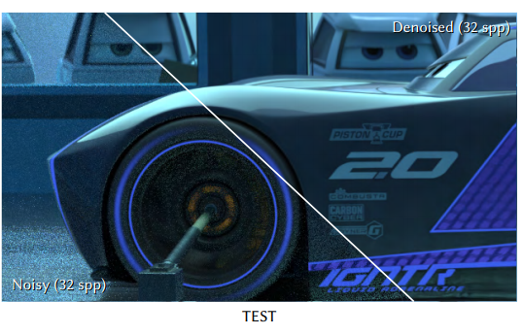
Kernel-Predicting Convolutional Networks for Denoising Monte Carlo Renderings

Slide 3
Kernel-Predicting Convolutional Networks for Denoising Monte Carlo Renderings
分野・概要
フィルター
コントリビューション
高次元空間での適応的サンプリング
教師付き学習
従来のアプローチとその問題点
回帰→高次モデルでoverfit
CNNによる学習法→フィルタは予め指定
アプローチ
Specularとdiffuseを分けてそれぞれノイズ除去
ノイズ除去画素推定→フィルタによるノイズ除去
結果
Overfitなしでノイズ除去
高速でロバスト
制限と今後の課題
知覚的に良い結果が得られるようなエラーメトリックの選択
ネットワークのハイパーパラメーター調整
リアルタイム対応

Slide 4
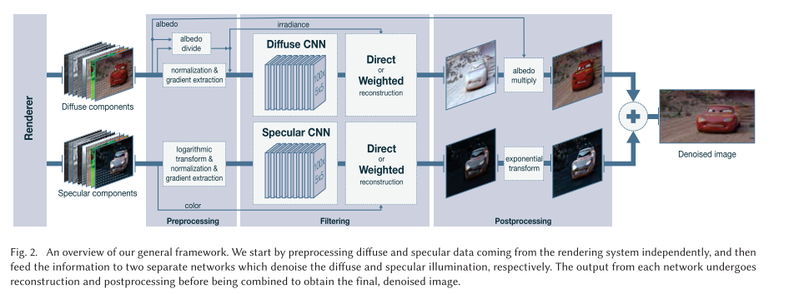
Kernel-Predicting Convolutional Networks for Denoising Monte Carlo Renderings

Slide 5
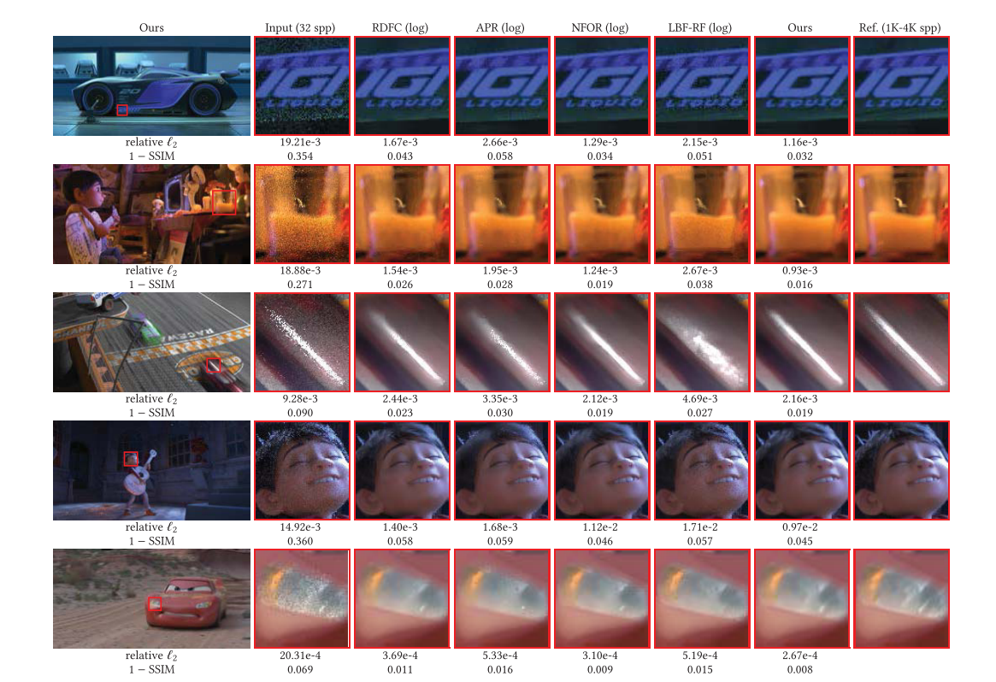
Kernel-Predicting Convolutional Networks for Denoising Monte Carlo Renderings

Slide 6
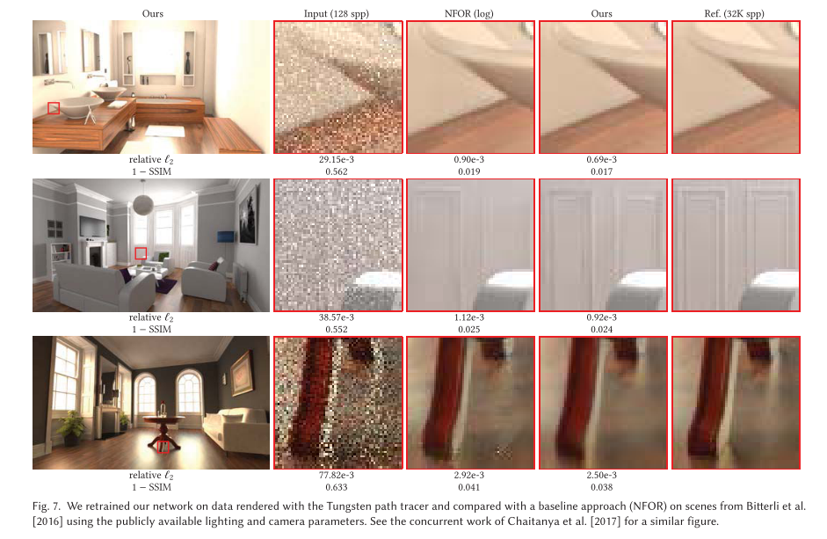
Kernel-Predicting Convolutional Networks for Denoising Monte Carlo Renderings

Slide 7
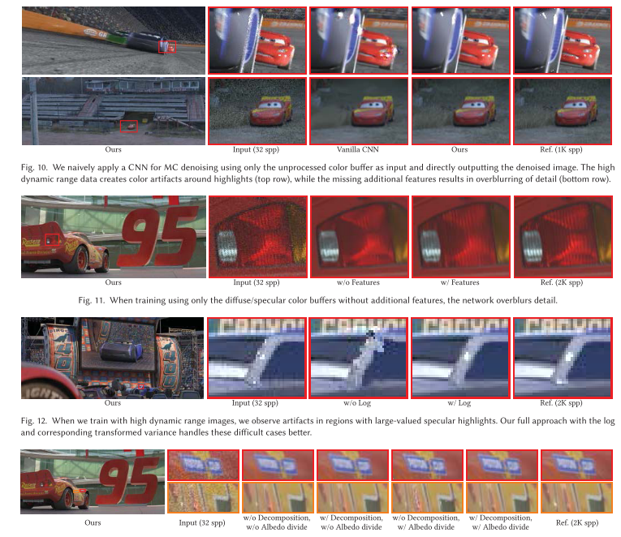
Kernel-Predicting Convolutional Networks for Denoising Monte Carlo Renderings

Slide 8
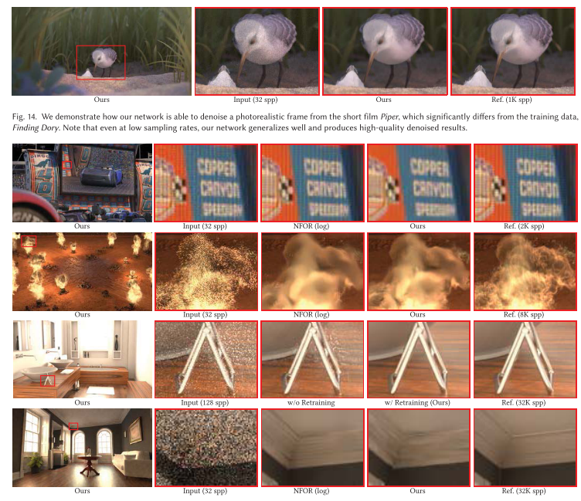
Kernel-Predicting Convolutional Networks for Denoising Monte Carlo Renderings

